Slide 1




Ideas y Experiencias acerca de un Plan de Recuperación de desastres
Carlos Lopez
MCST SQL Server 2012/2014 – 2008
Oracle Experienced 10g- 11g
Linux Experienced
@CarlosLopezDBA
caltls@gmail.com
https://dbstuffmatters.blogspot.com/
https://github.com/Muppity

Slide 2
Creando Disaster recovery plan (DRP)
Puntos Importantes:
Define tus activos ¿que es importante?
Definir los involucrados (Stakeholders)
Definir RPO & RTO
Diseño de plan de presupuesto e infraestructura
Construcción de Estrategia de Backup
Construcción de Estrategia de Recuperacion
Notes:
¿Que debemos considerar al diseniar nuestro Disaster recovery plan?
a continuacion identificamos ciertos aspectos de los cuales debemos ser concientes y considerar para nuestro DRP.
Cuales son los activos mas importantes en el negocio? En nuestro caso IT cuales son los activos que permiten la continuidad del negocio.
Priorizar es importante, crear y clasificarlos como critic – importante – pruebas – desarrollo.
Debemos ser concientes de el presupuesto que ocupa la construccion de la inversion de el desarrollo de un Proyecto de un sitio de recuperacion de desastres, pues esto involucra como primera instancia la parte de infraestructura – recurso humano - contratos de servicio redundantes – posiblemente involucrar proveedores outsorcing de soporte de aplicaciones y por su puesto el tiempo invertido en actividades de planificacion, implementacion (desarrollo) y pruebas .
Y por ultimo (pero no menos importante) la construccion de Estrategias de Backup, la cual es parte escencial de toda operacion en el negocio.
“You get paid for Performance, but you keep your job with recovery. Unless you don’t have backups. if you don’t have backups, better polish up your resume”
Recovery Point Objective, y el Recovery Time Objective

Slide 3
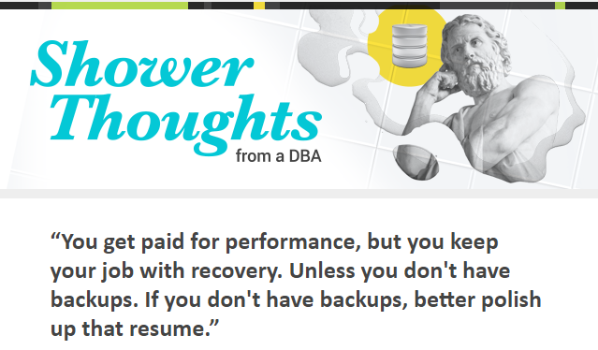

Slide 4
¿Que es SLA/OLA y SLA Matrix?
SLA : Service Level Agreement, es un contrato tecnico de servicio entre el proveedor y el cliente durante un periodo de tiempo donde se fijan terminos orientados a la calidad del servicio a prestar.
OLA: Operation Level Agreement Son Acuerdos internos de servicio para cubrir las expectativas de servicio interno con fines de mantener la calidad.
SLA Matrix: Descripcion grafica de los Acuerdos de los SLA

Slide 5
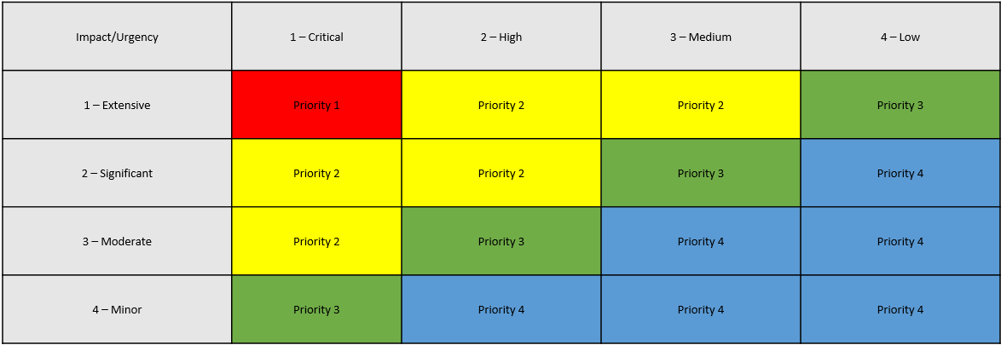
Ejemplo Grafico SLA MATRIX

Slide 6
¿Que es importante antes de un desastre?
Saber cuanto tiempo puedo estar fuera de servicio, cuantos datos puedo perder…
Definir prioridades : Segun el SLA Matrix
(Mision Critica, Importante para el Negocio y Pruebas)
Definir Roles y Responsabilidades: ¿Quien es el responsible de declararlo Desastre? ¿Quien es el responsible de el trabajo de Recuperacion?
¿Donde se guarda la informacion tu plan, Lista de servidores, scripts, contactos? ¿Como accesaras en caso de emergencia?
Notes:
Definir prioridades: En base al listado de activos que hemos construido, Podemos desarrollar una tabla de prioridades colocandoles pesos o valores como critico – importante – pruebas – desarrollo. Este se define o se concreta a la hora de realizar el SLA Priority Matrix, puesto que hay que concretar los activos que se cuentan y su importancia.
si nos queremos poner elegantes podriamos hasta hacer un grafo pesado y recorrer con algoritmo Kruskal y Prim ej. encontrar rutas criticas y colisiones.

Slide 7
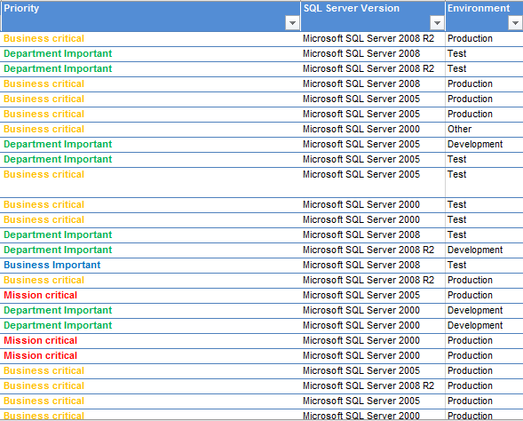
Ejemplo: Parte de un Inventario

Slide 8
¿Quienes son los Involucrados?
Personal de Soporte – servicio al cliente
Ejecutivos C-Level : CTO –CIO (Gerencia)
Equipo de Ingenieria Infraestructura : (Redes - DevOps – Sistemas Operativos – DBAs)
Las personans afectadas por Perdida de datos / o Outage
Encargados de Aplicacion o Sistema
Key Users Master Users – Usuarios de Sistema
Cliente – Interno / Externo IT Manager

Slide 9
RTO & RPO
Recovery Time Objective –Tiempo Objectivo de Recuperacion
Es el tiempo total objetivo en el que los servicios deben ser restaurados, desde el punto de disrupcion.
Recovery Point Objective – Punto Objectivo de Recuperacion
Es el punto previo en el tiempo (desde el punto de vista de los datos) en el cual los servicios seran restaurados, Esto define la cantidad de datos (aceptable) que no sean recuperados.

Slide 10
RTO Recovery Time Objective
¿Cuanto tiempo puedo estar fuera de servicio?
Visto de otra manera, ¿Cuanto tiempo para recuperar el servicio?
¿Cual es la perspectiva de RTO en la empresa?
¿Cual es el origen del desastre?
Es Desastre o es Disrupcion???….
TODO DEPENDE …
Notes:
Esto es algo muy comun en el ambiente de IT. Y es que al entrar en una disrupcion de servicio o declararlo un desastre,

Slide 11
Punto Objectivo de Recuperacion RPO
¿Cuantos datos puedo Perder?
Depende: Esto varia segun el giro del negocio.
Depende: De la estrategia tecnica. A veces es mas facil reconstruir que restaurar.
Depende: De los costos operativos, Gerencia, Operaciones, Demand Planners pueden ofrecer una perspectiva numerica.
Notes:
Varia segun el giro del negocio, conocer el segmento economico al cual pertenece (banca, produccion de bienes, mercadericas, seguros, bienes perecederos) esto nos puede dar una idea o percepcion de cuantos datos se pueden perder.
La estrategia tecnica,

Slide 12
Inicie con su plan Basico
Estrategia de Backups:
Frecuencia, tipos, lugar de almacenaje, transporte.
Estrategias de Alta Disponibilidad:
Soluciones de redundancia.
Para Bases de datos (SQL Server):
Always On – Mirroring (casi Deprecated)
Clustering + DR Solution HA
Log Shipping
Replicacion.
Notes:
Ya que se tiene definido el RPO y el RTO, se puede definer la estrategia.
Y Podemos contestar los siguientes planteamientos….
lo mas importante es que la viabilidad tecnica depende de los factores economicos, geograficos
pero es muy importante considerarlos y tenerlos en cuenta.

Slide 13
Construya su estrategia de Recuperación
Definir una Linea base de recuperación
Realizar Pruebas de recuperación (parcial, total)
Verificacion de Pruebas de backups.
Verificacion de Scripts de automatizacion / integracion de
Backups, transporte, copia de base de datos.
Notes:
Para definer una linea base, debe ser un punto en el tiempo para la base de datos en donde se considere,
una version estable de la aplicacion (no hayan errores reportados) o resueltos. Si es una bd de una aplicacion de paquete (que se conozca la documentacion) y dicha linea base es acordada por varios equipos (aplicaciones, cliente, base de datos)
SRM -- Site Recovery Manager VMWare-- Snapshot VMWare Snapshot a nivel de SAN o virtual
Backups de cinta

Slide 14
CONCEPTOS A RECORDAR
SLA : Service Level Agreement
RTO : Recovery Time Objective
RPO : Recovery Point Objective
SLA : Service Level Agreement
SLA Matrix: Matriz Gráfica del SLA
Recovery Base Line: Linea base de Recuperacion (punto en el tiempo)
Desastre: Evento que produce destruccion ( no recuperable )
Disrupcion: Evento subito no cotrolado en un tiempo determinado ( posiblemente recuperable)

Slide 15
Material de Apoyo
CIO.com - What is SLA ?
https://www.cio.com/article/2438284/outsourcing/outsourcing-sla-definitions-and-solutions.html
Disaster Recovery ORG
http://www.disasterrecovery.org/
Carlos Robles - SQL Server Health check
http://www.sqlsaturday.com/695/Sessions/Details.aspx?sid=69834

Slide 16
¿PREGUNTAS?

Slide 17
GRACIAS !
Carlos Lopez
@CarlosLopezDBA @MuppetRocks
https://dbstuffmatters.blogspot.com/

